Slide 1
পোল্ট্রি পালন
কৃষিবিদ আব্দুল্লাহ– আল- আমিন,
প্রভাষক, রাজেন্দ্রপুর ক্যান্টনমেন্ট পাবলিক কলেজ, গাজীপুর

Slide 2
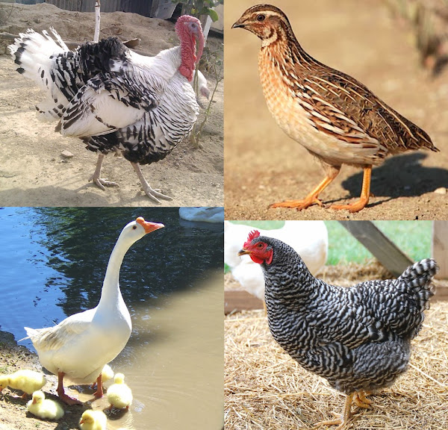
পোল্ট্রির সংজ্ঞা
যেসকল পাখিকে ডিম ও মাংস উৎপাদনের মাধ্যমে খাবার ও পুষ্টি চাহিদা মেটানোসহ অর্থ উপার্জনের জন্য পরিকল্পিতভাবে গৃহে পালন করা হয়।

Slide 3
পোল্ট্রি সম্পর্কিত কিছু সংজ্ঞা
পাখিঃ Chordata পর্বের Aves শ্রেনীর অন্ত্ররভূক্ত প্রাণী
বেবি চিকঃ মুরগীর নবজাতক বাচ্চা
গ্রোয়ার চিকঃ ৮-১৮ সপ্তাহের বাচ্চা
ককরেল ও পুলেটঃ ১ বছরের কম বয়সী পুরুষ মুরগীকে ককরেল, স্ত্রীকে মূরগীকে পুলেট বলে
মোরগ ও মুরগীঃ প্রাপ্ত বয়ষ্ক মুরগীকে বলে
কেপনঃ প্রজনন ক্ষমতা নষ্টকরা মোরগকে কেপন বলে
ব্রয়লারঃ মাংস উৎপাদনকারী মুরগী
লেয়ারঃ ডিম উৎপাদনকারী মুরগী

Slide 4
পোল্ট্রির পরিধি ও শ্রেণিকরণ
পোল্ট্রি
মুরগী
হাঁস
বিবিধ
ব্রয়লার
লেয়ার
কবুতর
তিতির
উটপাখি
টার্কি
কোয়েল

Slide 5
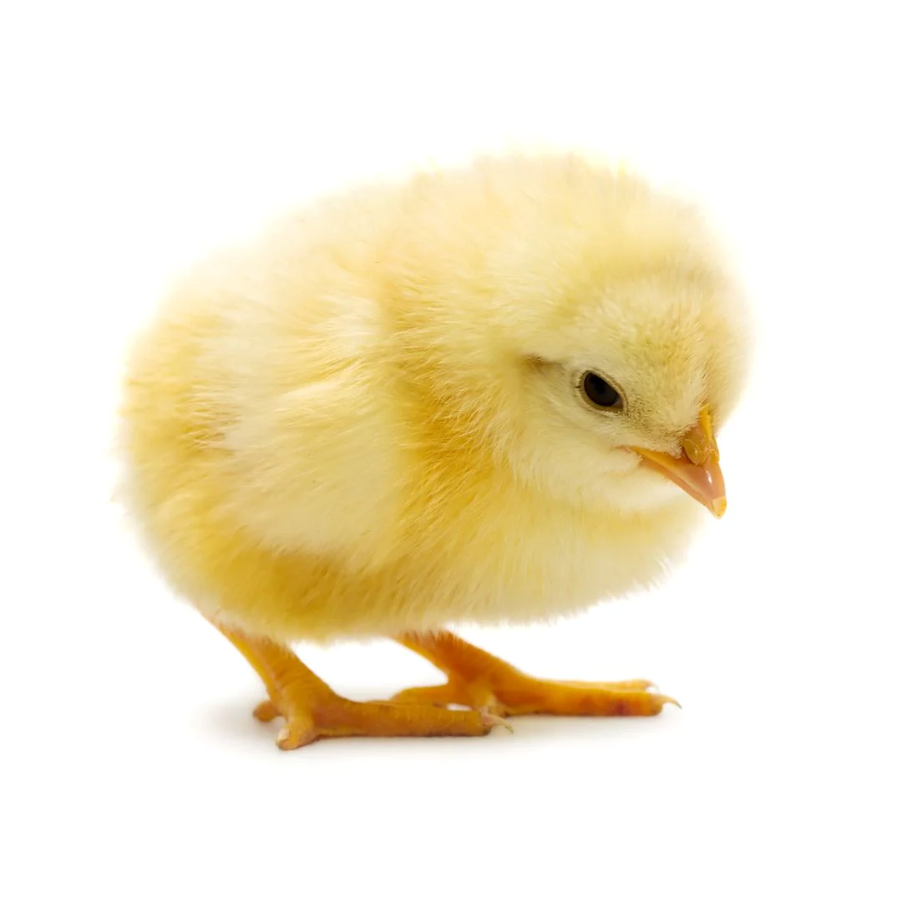
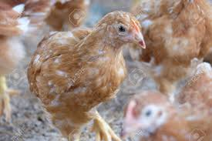
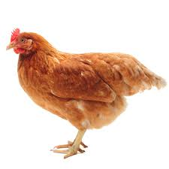
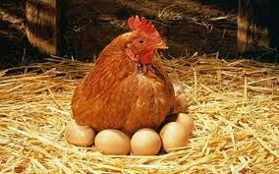
উত্তর দাও

Slide 6
পোল্ট্রির প্রয়োজনীয়তা
খাদ্য ও পুষ্টির উৎস
আয়ের উৎস
কর্মসংস্থান বৃদ্ধি
জৈব সার
শিল্প উন্নয়ন
উপজাত দ্রব্যের ব্যাবহার
বিনোদন
পরিবেশ উন্নয়ন

Slide 7
পোল্ট্রির শিল্পের সমস্যা
উন্নত জাতের অভাব
রোগমুক্ত ও স্বাস্থ্যবান বাচ্চার অভাব
অধিক উৎপাদন খরচ
সুষম খাদ্যের অভাব
প্রতিষেধক টিকার অভাব
প্রশিক্ষণ ও কারিগরী জ্ঞানের অভাব
অনুন্নত যোগাযোগ ও পরিবহন সমস্যা
গবেষণা ও গবেষকের অভাব

Slide 8
পোল্ট্রির শিল্পের সমস্যা সমাধানের উপায়
উন্নত জাতের অভাব বিমোচন
রোগমুক্ত ও স্বাস্থ্যবান বাচ্চার ব্যাবস্থা করা
অধিক উৎপাদন খরচ কমানো
সুষম খাদ্যের অভাব পূরণ
প্রতিষেধক টিকার অভাব পূরণ
প্রশিক্ষণ ও কারিগরী জ্ঞানের প্রসার ঘটানো
অনুন্নত যোগাযোগ ও পরিবহন সমস্যা সমাধান
গবেষণা ও গবেষকের অভাব নিরোসন

Slide 9
পোল্ট্রির বিভিন্ন জাত
শ্রেণীঃ পৃথিবীর নির্দিষ্ট স্থান বা জায়গা হতে উদ্ভুত। এশিয়াটিক, ইংলিশ শ্রেণী, ভূমধ্যসাগরীয়
জাতঃ একটি বিশেষ গোষ্ঠীকে বোঝায়। যেমনঃ লেগহর্ন, মিনর্কা
উপজাতঃ একই জাতের মধ্যে নির্দিষ্ট্য মিল থাকলে। যেমনঃ হোয়াইট লেগহর্ন, ব্ল্যাক মিনর্কা
স্ট্রেইনঃ বিশেষ উদ্যেশ্য সাধনের উদ্যেশ্যে প্রজননকারী কর্তৃক নুন্যতম ৫ টি বংশপরস্পরায় আন্তঃপ্রজননের মাধ্যমে সৃষ্ট বিশেষ নামধারী মুরগী। যেমনঃ ইসাব্রাউন, স্ট্রারক্রস

Slide 10
মুরগীর পালনের উদ্যেশ্য ভিত্তিক শ্রেণীবিভাগ
ডিম উৎপাদনকারী জাতঃ
ওজনে হালকা
ডিম উৎপাদনক্ষমতা বেশী
তারাতারি প্রজননক্ষম হয়, ডিমে তা দেয়ার প্রবনতা নাই
শরীরে চর্বি কম থাকে

Slide 11
মুরগীর পালনের উদ্যেশ্য ভিত্তিক শ্রেণীবিভাগ
মাংস উৎপাদনকারী জাতঃ
ওজনে ভারী
খাদ্যকে মাংসে রুপান্তরের ক্ষমতা বেশী
তারাতারি দেহের বৃদ্ধি হয়, ডিমে তা দেয়ার প্রবনতা কম
শরীরে চর্বি বেশী থাকে

Slide 12
মুরগীর পালনের উদ্যেশ্য ভিত্তিক শ্রেণীবিভাগ
মাংস ও ডিম উৎপাদনকারী জাতঃ
ওজনে ভারী ও মাঝারী ভারী
ডিম ও মাংস উৎপাদনক্ষমতা মাঝারী
ডিমে তা দেয়ার প্রবনতা থাকতে পারে
তারাতারি পরিপক্ক হয়

Slide 13
মুরগীর স্থানভিত্তিক শ্রেণিবিভাগ
আমেরিকান শ্রেণী
ভূমধ্যসাগরীয় শ্রেণী
ইংলিশ শ্রেণী
রোড আইল্যান্ড রেড
নিউ হ্যাম্পশায়ার
এশীয় শ্রেণী
লেগহর্ণ
ফাউমি
অস্ট্রার্লপ
কর্নিশ
ব্রাহমা
কোচিন
প্লাইমাউথ রক
মিনর্কা
সাসেক্স
আসিল

Slide 14
মুরগীর আমেরিকান, ভূমধ্যসাগরীয়, ইংলিশ ও এশীয় জাতের তুলনামূলক বৈশিষ্ট্য
শ্রেণীর নাম | কানের রং | চামড়ার রং | ডিমের খোসার রং | পায়ের নালায় পালক | আকৃতি ও উপযোগিতা
আমেরিকান | লাল | হলুদ | বাদামী | নেই | মাঝারী, ডিম ও মাংস
ভূমধ্যসাগরীয় | সাদা | সাদা | সাদা | নেই | ছোট, ডিম
ইংলিশ | লাল | সাদা | বাদামী | নেই | মাঝারী, ডিম ও মাংস
এশিয়াটিক | লাল | হলুদ | বাদামী | থাকতে পারে | বড়, মাংস

Slide 15
বাণিজ্যিক ব্রয়লার ও লেয়ার হাইব্রিড
গ্রান্ড প্যারেন্ট স্টক সৃষ্টি
প্যারেন্ট স্টক সৃষ্টি
ডিম->ব্রয়লার/লেয়ার/মোরগ
হাইব্রিড লেয়ারঃ মোহমান হোয়াইট/ব্রাউন, ইসা ব্রাউন, ব্যাবকক, বিবি-৩০০, হাবার্ড ব্রাউন, স্টারকস ব্রাউ্ন, হাইসেক্স ব্রাউন ইত্যাদি
ব্রয়লার হাইব্রিডঃ সেভার স্টার ব্রো, হাই লাইন, সেভার মাস্টার, ভেনকব, ইসা আই ৭৫৭, হাবার্ড ক্লাসিক ইত্যাদি

Slide 16
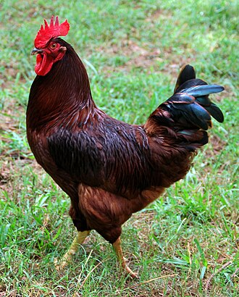
আমেরিকান মুরগীর জাত ও বৈশিষ্ট্য
রোড আইল্যান্ড রেড(RIR):
পালক লাল, কিন্তু পাখা ও লেজের মাথায় কালচে
কানের লতি ছোট ও লাল রঙের
চামড়া হলুদ, পায়ে পালক নাই
ওজন ২.৫-৩ / ৩-৪ কেজি
আমেরিকার রোড আইল্যান্ড দ্বীপে

Slide 17
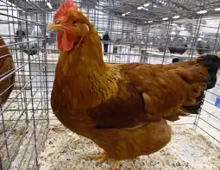
আমেরিকান মুরগীর জাত ও বৈশিষ্ট্য
নিউ হ্যাম্পশায়ার:
পালক তামাটে লাল, লেজের পালক কালো
চামড়া হলুদ, পায়ের নালায় পালক নেই
১৫০-২০০টি ডিম দেয়
ওজন ২.৫-৩ /৩-৪ কেজি
আমেরিকার নিউ হ্যাম্পশায়ার

Slide 18
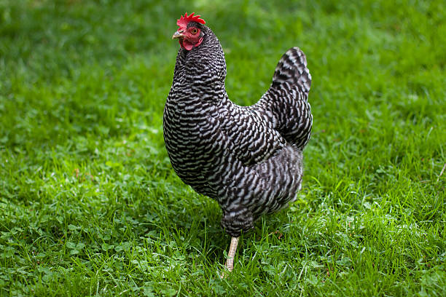
আমেরিকান মুরগীর জাত ও বৈশিষ্ট্য
প্লাইমাউথ রক (সবচেয়ে জনপ্রিয় জাত):
চামড়া হলদে, কানের লতি লাল, ঝুটি খাজকাটা
১০০-১৫০টি ডিম দেয়
কুচে হতে পারে, মাংসের জন্য বিখ্যাত
ওজন ৩-৩.৫ / ৪-৪.৫ কেজি
আমেরিকার প্লাইমাউথ অঞ্চলে

Slide 19
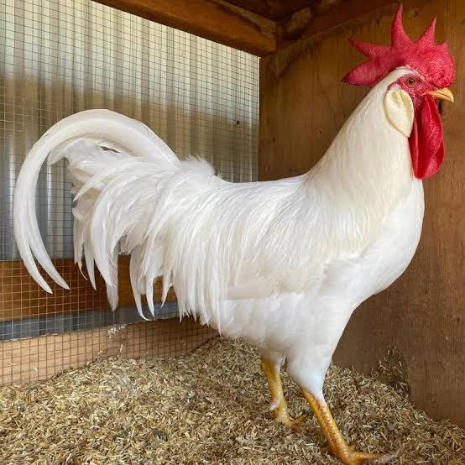
ভূমধ্যসাগরীয় মুরগীর জাত ও বৈশিষ্ট্য
হোয়াইট লেগহর্ন (ডিম সর্বাধিক):
দেহ ত্রিভুজাকার, কাধে মোটা, লেজের দিকে সরু
পালক ও কানের লতি সাদা
পায়ের নালা পালকবিহীন
২৫০-৩০০টি ডিম
ডিম সাদা
ওজন ১.৫-২ / ২-৩ কেজি
ইটালীর লেগহর্ণ স্থানে

Slide 20
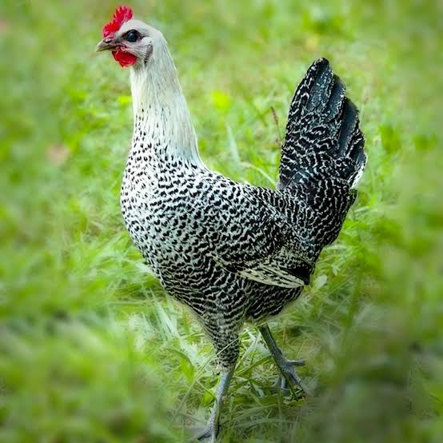
ভূমধ্যসাগরীয় মুরগীর জাত ও বৈশিষ্ট্য
ফাউমি (ছাড়া পালন সম্ভব, খুব চঞ্চল ও চালাক): ***
কানের লতি সাদা, ঝুটি লাল
পালক সাদা কালো ফোটা ফোটা
ঘাড়ের পালক সাদা, লেজের শেষাংশ কালো
১৮০-২০০টি ডিম, ২ /১.৫ কেজি
মিশরে উৎপত্তি

Slide 21
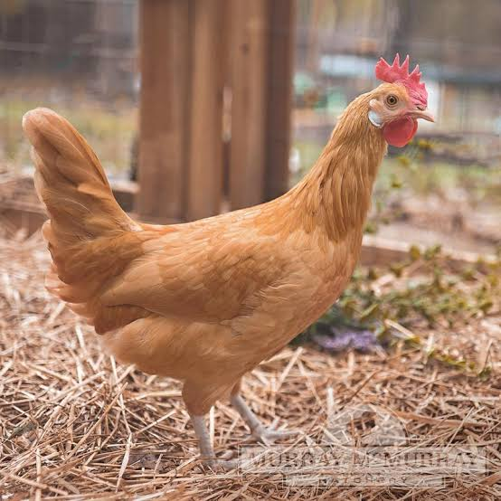
ভূমধ্যসাগরীয় মুরগীর জাত ও বৈশিষ্ট্য
মিনর্কা:
কানের লতি সাদা, ঝুটি একক ও চামড়া সাদা,
ডিম বছরে ২০০টি
ডিম সাদা, পায়ের নালায় পালক নেই
ওজন ২-৩ / ৩-৪ কেজি

Slide 22
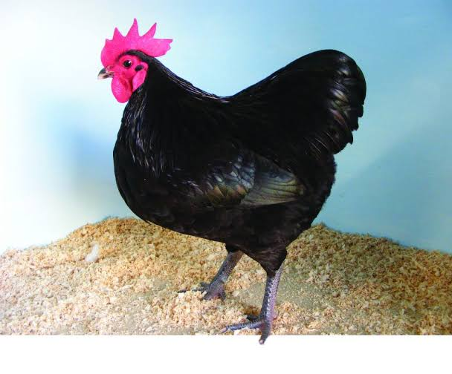
ইংলিশ শ্রেনীর মুরগীর জাত ও বৈশিষ্ট্য
অস্টার্লপ:
দেহ খাড়া ও মজবুত হয়ে থাকে
পালক চকচকে সবুজাভ কালো
ঝুটি একক, কানের লতি লাল, চামড়া সাদা
১৫০-২০০টি ডিম দেয়
ওজন ২-৩ /৩-৪ কেজি
উৎপত্তি গ্রেট ব্রিটেন

Slide 23
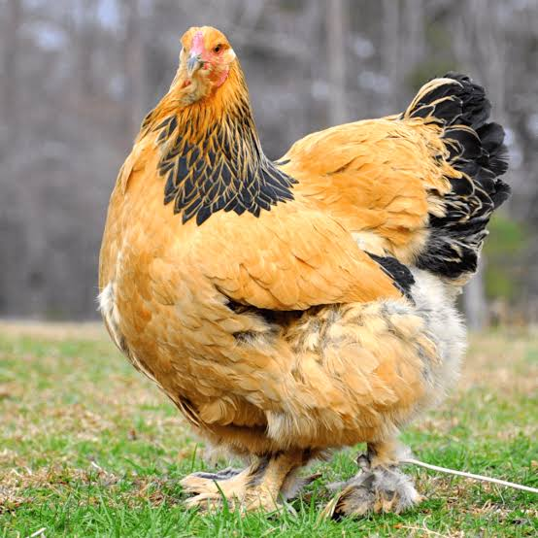
এশীয় শ্রেনীর মুরগীর জাত ও বৈশিষ্ট্য
ব্রাহমা (পূর্বপুরুষ গ্রে চিটাগাং নামে পরিচিত):
ঝুটি মটর আকৃতির ও কানের লতি লাল
দেহ ভারি ও ঘন পালকে ঢাকা, চামড়া হলদে
পালক সিলভারী হোয়াইট,
পায়ের নালা মাংশল ও পালক আছে
ওজন ২.৫-৩ /৪-৫ কেজি
উৎপত্তি ভারতের ব্রক্ষপুত্র অববাহিকায়

Slide 24
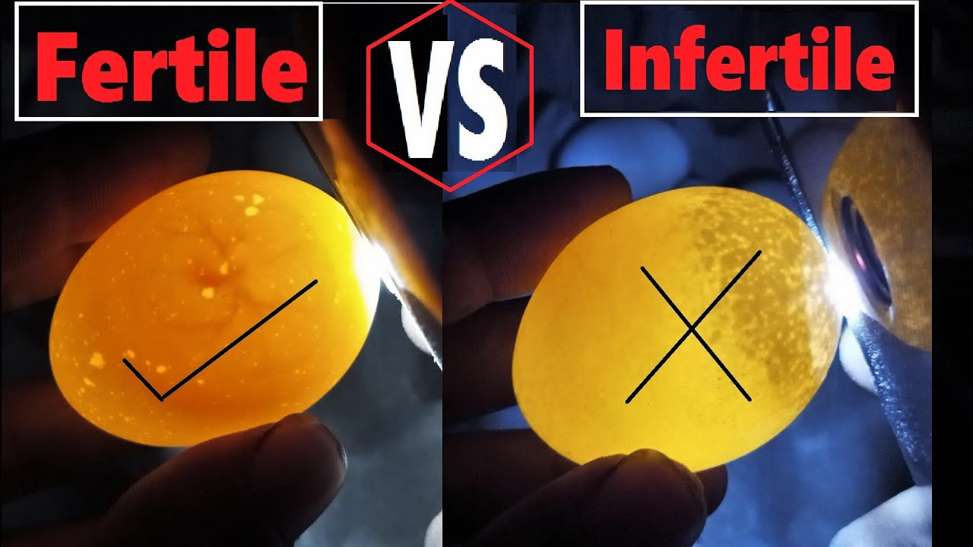
বাচ্চা ফুটানোর জন্য ডিম নির্বাচন ও সংরক্ষন
ডিম নির্বাচন:
সুস্থ্য সবল মুরগীর পরিষ্কার, উর্বর ডিম
প্রজনক্ষম মোরগ-মুরগী একসাথে থাকতে হবে
মাঝারি আকৃতি, মসৃণ ও মোটা খোসাযুক্ত ডিম (০.৩৫ মিমি)
পানিতে ডিম না ধুয়ে সিরিজ কাগজে মুছে নিতে হবে
ডিমের ওজন ৫০-৫৮ গ্রাম, হাসের ৬০-৭০ গ্রাম হবে
ডিমের ভিতর স্বচ্ছ ও কুসুম মাঝে থাকবে
ফুটানোর ডীম গ্রীষ্মকালে ৩-৫ দিন , শীতকালে ৭-১০ দিনের বেশী সংরক্ষন করা যাবে না

Slide 25
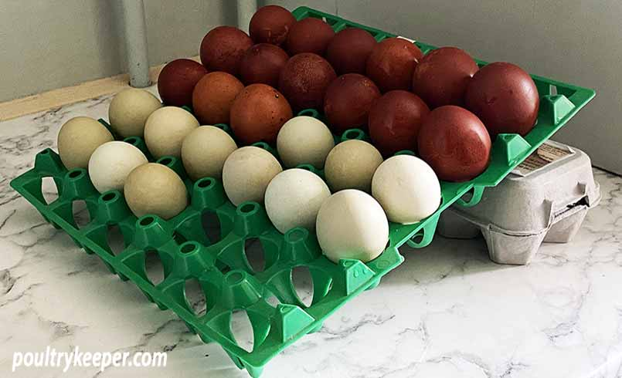
বাচ্চা ফুটানোর জন্য ডিম নির্বাচন ও সংরক্ষন
ডিম সংরক্ষন:
তাপমাত্রাঃ ১০ডিগ্রি, ০ ডিগ্রি ভ্রুণ মারা যাবে, ২৭ এর বেশীতে অস্বাভাবিক বৃদ্ধি হবে
আদ্রতাঃ ৫৮% - ৬০% রাখলে ভালো ফুটবে
বায়ু চলাচলঃ ২১% অক্সিজেন ও ৫% এর কম কার্বন ডাই অক্সাইড থাকবে।
ডিম নাড়াচাড়াঃ মোটা প্রান্ত উপরে আর সরু প্রান্ত নিচে রাখতে হবে।
ডিম পরিষ্কার করাঃ পানি দিয়ে ধোয়া যাবে না, ময়লা সিরিজ কাগজ দিয়ে মুছে নিতে হবে

Slide 26
ডিম ফোটানোর পদ্ধতি
ডিম ফোটানোর পদ্ধতি
প্রাকৃতিক পদ্ধতি
কৃত্তিম পদ্ধতি
ইনকিউবেটর পদ্ধতি
তুষ, তুলা পদ্ধতি
কেরোসিন ইনকিউবেটর
বৈদ্যুতিক ইনকিউবেটর

Slide 27
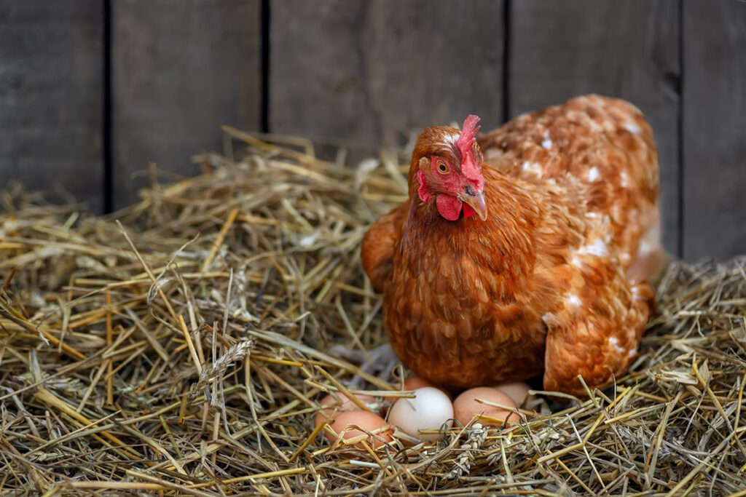
প্রাকৃতিক পদ্ধতি
মুরগীর নিচে ডিম দিয়ে ফুটানোর পদ্ধতিকে প্রাকৃতিক পদ্ধতি বলে
আগে দেশী মুরগীকে ডীমে তা দেয়ায় অভ্যস্ত করতে হবে
কুচে হয়ে গেলে মুরগীর নিচে ৮-১০ টি ডিম রেখে তা দিতে হবে
ঝুড়িতে হাত দিয়ে গর্ত বানিয়ে খড়খুটার সাহায্যে নরম বিছানা তৈরী করতে হবে
বসার স্থান নির্জন কোনে রাখতে হবে
মুখের সামনে দানাদার খাবার ও পানি রাখতে হবে
মুরগীর বাসা ঢেকে দিতে হবে
২১-৩০ দিনের মধ্যে ডিম ফুটে বাচ্চা বের হবে

Slide 28
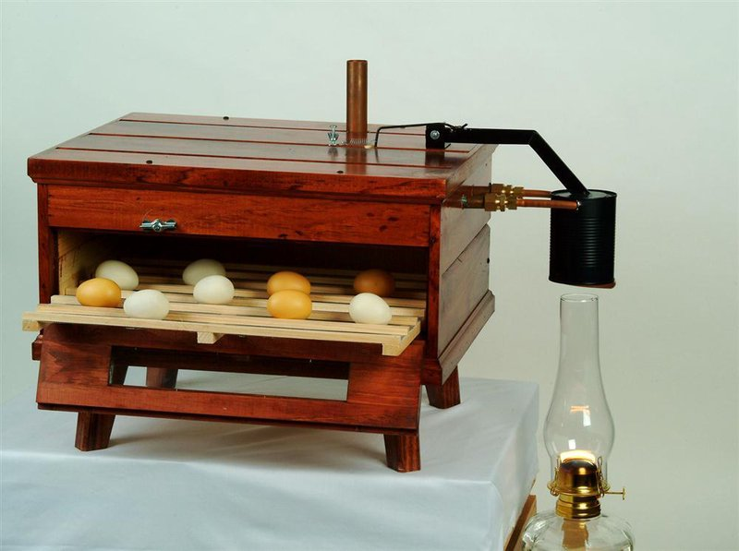
কৃত্তিম পদ্ধতি, ইনকিউবেটর
কেরোসিনের বা বিদ্যুতের সাহায্যে চালাতে হয়
একসাথে ৩০০-৪০০টি ডিম দেয়া যায়
তাপমাত্রা থাকবেঃ ১ম দুই সপ্তাহ ৩৮.৩ – ৩৯.৫ ডিগ্রি, পরের সপ্তাহ ৩৮.৬ । বৈদ্যুতিক হলে ১ম ১৮ দিন ৩৭.৫, এবং পরের তিন দিন ৩৭ ডিগ্রি রাখা উচিত।
আদ্রতাঃ ১৮ দিনে, ৫০-৬০% আদ্রতা, শেষে ৬৫-৭০% রাখা উচিত
বায়ু চলাচলঃ ১৮ দিন পরে আগের চেয়ে বায়ু চলাচল বাড়াতে হয়
ডিম ঘুরানোঃ দিনে ৮ বার তিন ঘন্টা পরপর ডীম ঘুরাবো। বা বৈদুয়ুতিক হলে টাইমার সেট করবো

Slide 29
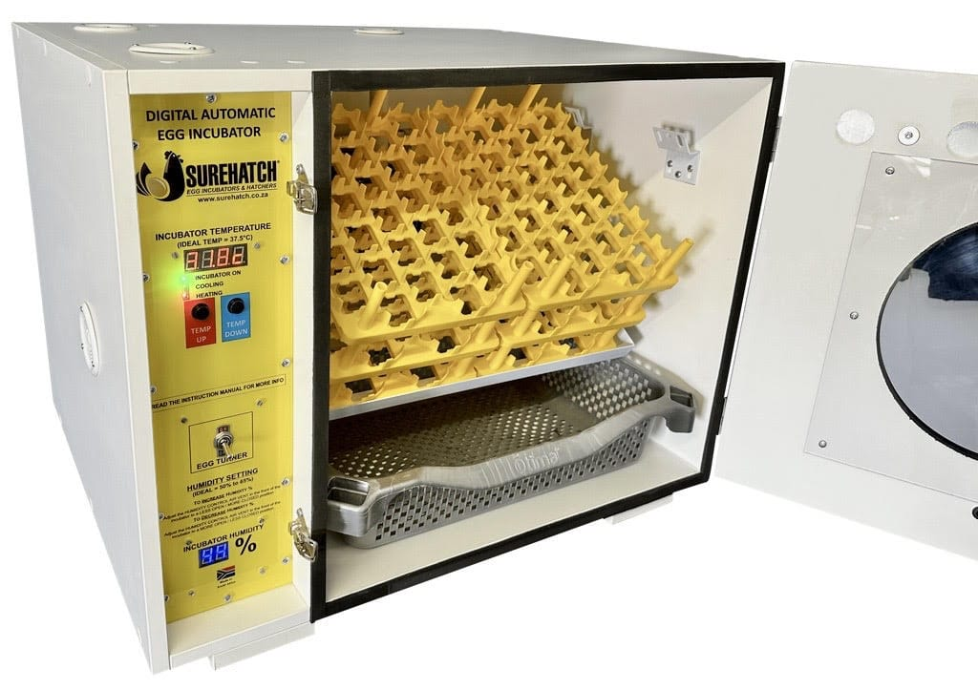
কৃত্তিম পদ্ধতি, ইনকিউবেটর
ক্যান্ডেলিং করাঃ বাল্ব বা লাইটের সামনে রেখে ডিম পর্যবেক্ষন করবো
সেটিং ট্রে থেকে হ্যাচিং ট্রে তে স্থানান্তরঃ ১৯ তম দিনে হ্যাচিং ট্রে তে নিয়ে যেতে হবে
পরিষ্কার পরিচ্ছন্নতাঃ প্রতিবার ফোটানোর আগে ইনকিউবেটর ঔষধ ছিটিয়ে জীবানূমুক্ত করবো
ফিউমিগেশন করাঃ ৪০% ফরমালিন + ৪০ গ্রাম পটাশিয়াম পার ম্যাংগানেট রেখে মেশিনে রেখে দিলে জীবানু মারা যায়
ইনকিউবেটর ভূমির সমান্তরালে বসাতে হবে
সার্বক্ষনিক চেক করতে হবে।

Slide 30
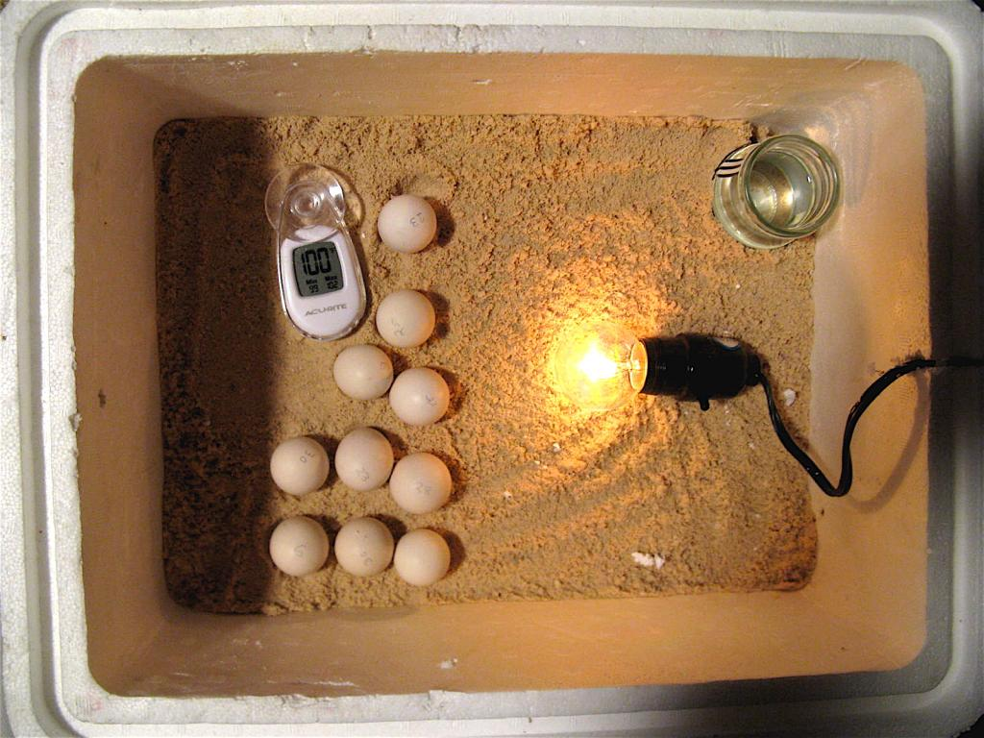
কৃত্তিম পদ্ধতি, তুষ তুলা পদ্ধতি
কাছাকাছি বয়সের ডিম একসাথে বসাতে হবে
তুষ তুলা লেপ বাতি দিয়ে ডিম বসাতে হবে
একাধিক মুরগীর ৫-৭ দিনের ডিম একত্র করে ব্যাচ করে ফেলতে হবে

Slide 31
কৃত্তিম পদ্ধতি ও প্রাকৃতিক পদ্ধতির তুলনা
প্রাকৃতিক পদ্ধতি | কৃত্তিম পদ্ধতি
এ পদ্ধতিতে কৃত্তিম তাপের ব্যাবস্থা লাগে না | কৃত্তিম তাপের ব্যাবস্থা থাকবে
গ্রামাঞ্চলে কার্যকর | অনেক ডিম একসাথে ফুটানো যায়
খরচ কম , বাচ্চা ফোটেও কম | খরচ বেশী, অনেক ডিম একসাথে ফোটে
যত্ন মুরগী নিজেই নেয় | নিবিড় যত্নের প্রয়োজন
অল্প মুরগী পালঙ্কারীদের জন্য সুবিধা | বড় খামারীদের জন্য সুবিধা
মুরগী অনেক সময় ডিমে তা দেয়া বন্ধ করে দিতে পারে | ডিম নষ্ট হয় কম, কারণ নিয়ন্ত্রিত
মুরগী অনেক সময় ডিম ভেংগেও ফেলে | ডীম ভাঙ্গা বা অনুর্বর ডিম আগেই সরিয়ে ফেলা যায়

Slide 32
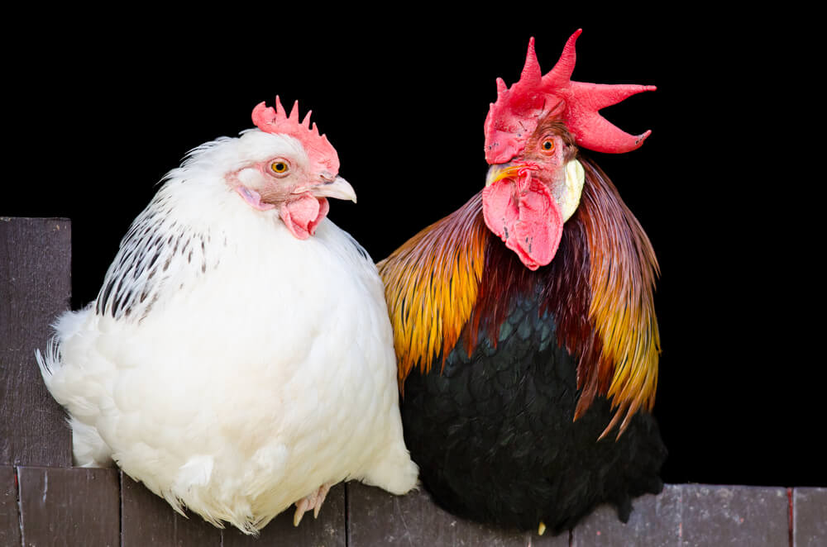
ডিম অনুর্বর হওয়ার কারণ
প্রজনন না হলে
শুক্রানুর গুণগত মান খারাপ হলে
শুক্রানু মারা গেলে
মোরগের বয়স বেশী হলে
দেহে চর্বি বেশী হলে
বন্ধা হলে
সংগ্রহ জনিত ত্রুটি হলে
ডিম অপরিষ্কার হলে
রোগাক্রান্ত হলে
ভিটামিন ও খনিজের ঘাটতি থাকলে

Slide 33
মুরগী পালন পদ্ধতি
মুরগী পালন
মুক্তপালন
অর্ধমুক্ত পালন
আবদ্ধ পালন
লিটার পদ্ধতি/মাচায়
খাচায় পালন

Slide 34
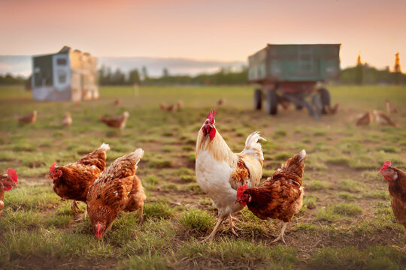
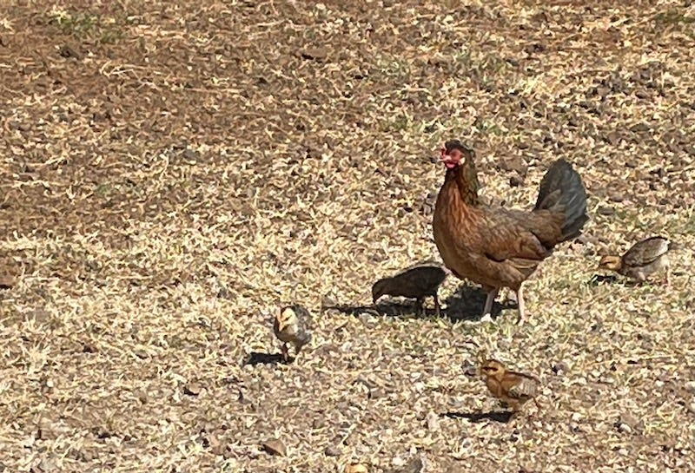
মুক্ত পালন পদ্ধতি

Slide 35
মুক্ত পালন পদ্ধতি
অল্প সংখ্যক মুরগী এ পদ্ধতিতে চাষ করা যায়
দেশী মুরগী এ পদ্ধতিতে লাভজনক হয়
রাতে বাশ/ টিন দিয়ে বানানো করে থাকে, সারাদিন ঘুরে বেড়ায়
প্রতিটি মুরগীর জন্য ১ বর্গফুট জায়গা প্রয়োজন
বাইরে থেকে খাদ্য দিতে হয় না
দুই তিন হাজার মুরগীও পালন করা যায় অনেক জমি থাকলে
মুরগীর দৌড়াদৌড়ির কারনে স্বাস্থ্য ভালো থাকে। মাংসপেশী মজবুত হয়।
সন্ধ্যার আগে , ঝড় বৃষ্টির আগে আপনা আপনিই গৃহে অবস্থান করে।
সুর্যকিরণ ও ভিটামিন মুরগীর দেহে রোগ প্রতিরোধ ক্ষমতা করে তোলে ফলে কম রোগে আক্রান্ত হয়
অসুবিধাঃ বিদেশী মুরগী পালন করা যায় না, ব্যাবসায়িক ভিত্তিতে পালন করা যায় না, মুরগীর পারা ডীম খুজে পাওয়া যায় না, মুরগী চুরি, শেয়াল কুকুরে খাওয়ার ভয় থাকে, ছোয়াচে রোগ হলে নিয়ন্ত্রন কঠিন হয়।

Slide 36
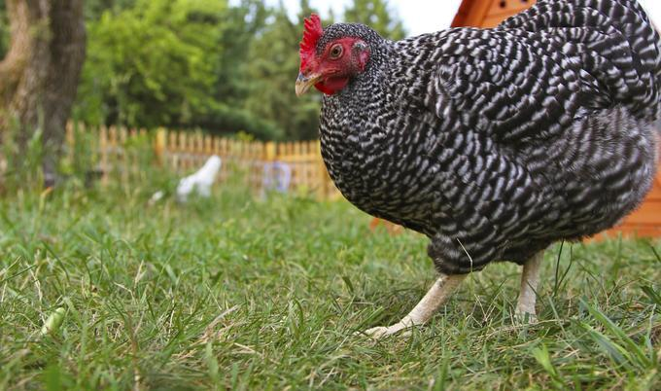
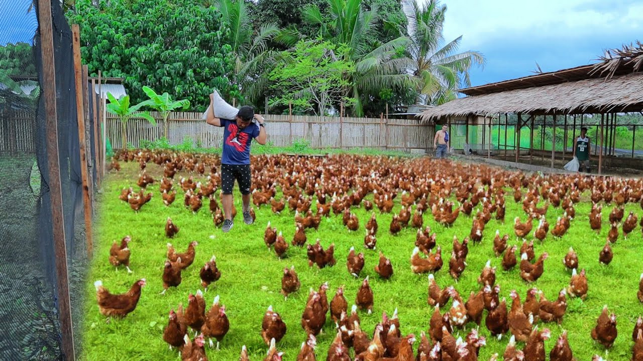
অর্ধমুক্ত পালন পদ্ধতি

Slide 37
অর্ধমুক্ত পালন পদ্ধতি
মুরগী জাল দিয়ে ঘেরাও করা জায়গায় বিচরণ করতে দেয়া হয়
দিনের বেলায় নির্দিষ্ট এরিয়ায় ঘোরাফেরা করে রাত্রে ঘরে আসে।
প্রতি মুরগীর জন্য ৩-৪ ফুট বিচরণ ক্ষেত্র থাকা জরুরি।
বিচরনক্ষেত্রে নূন্যতম ১৫০-২০০ ফুট জায়গা থাকা প্রয়োজন।
অল্প জমিতে বেশী মুরগী পালন করা যায়।
এরিয়ার ভিতর দঊড়াদৌড়ি করে ফলে স্বাস্থ্য ভালো থাকে।
রানের মধ্যে খাদ্য ও পানিও দেয়া যায় সুবিধামত,
শেয়াল কুকুর বা চুরি জাওয়ার ভয় কম।
ঠিকমতো পারা ডিম খুজে পাওয়া যায়
অসুবিধাঃ ছাড়া পালনের চেয়ে খরচ বেশী লাগে, খাদ্য সরবরাহ করতে হয়, বৃষ্টির সময় রান শুকনো রাখা কঠিন হয়, মুরগীর বিচরণক্ষেত্রে মাটি পরবর্তীতে তুলে ফেলতে হয় এবং নতুন মাটি ভরাট করতে হয়।

Slide 38
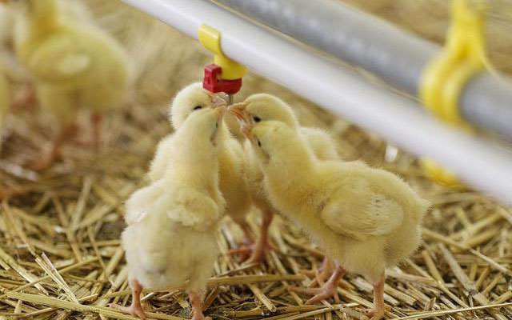
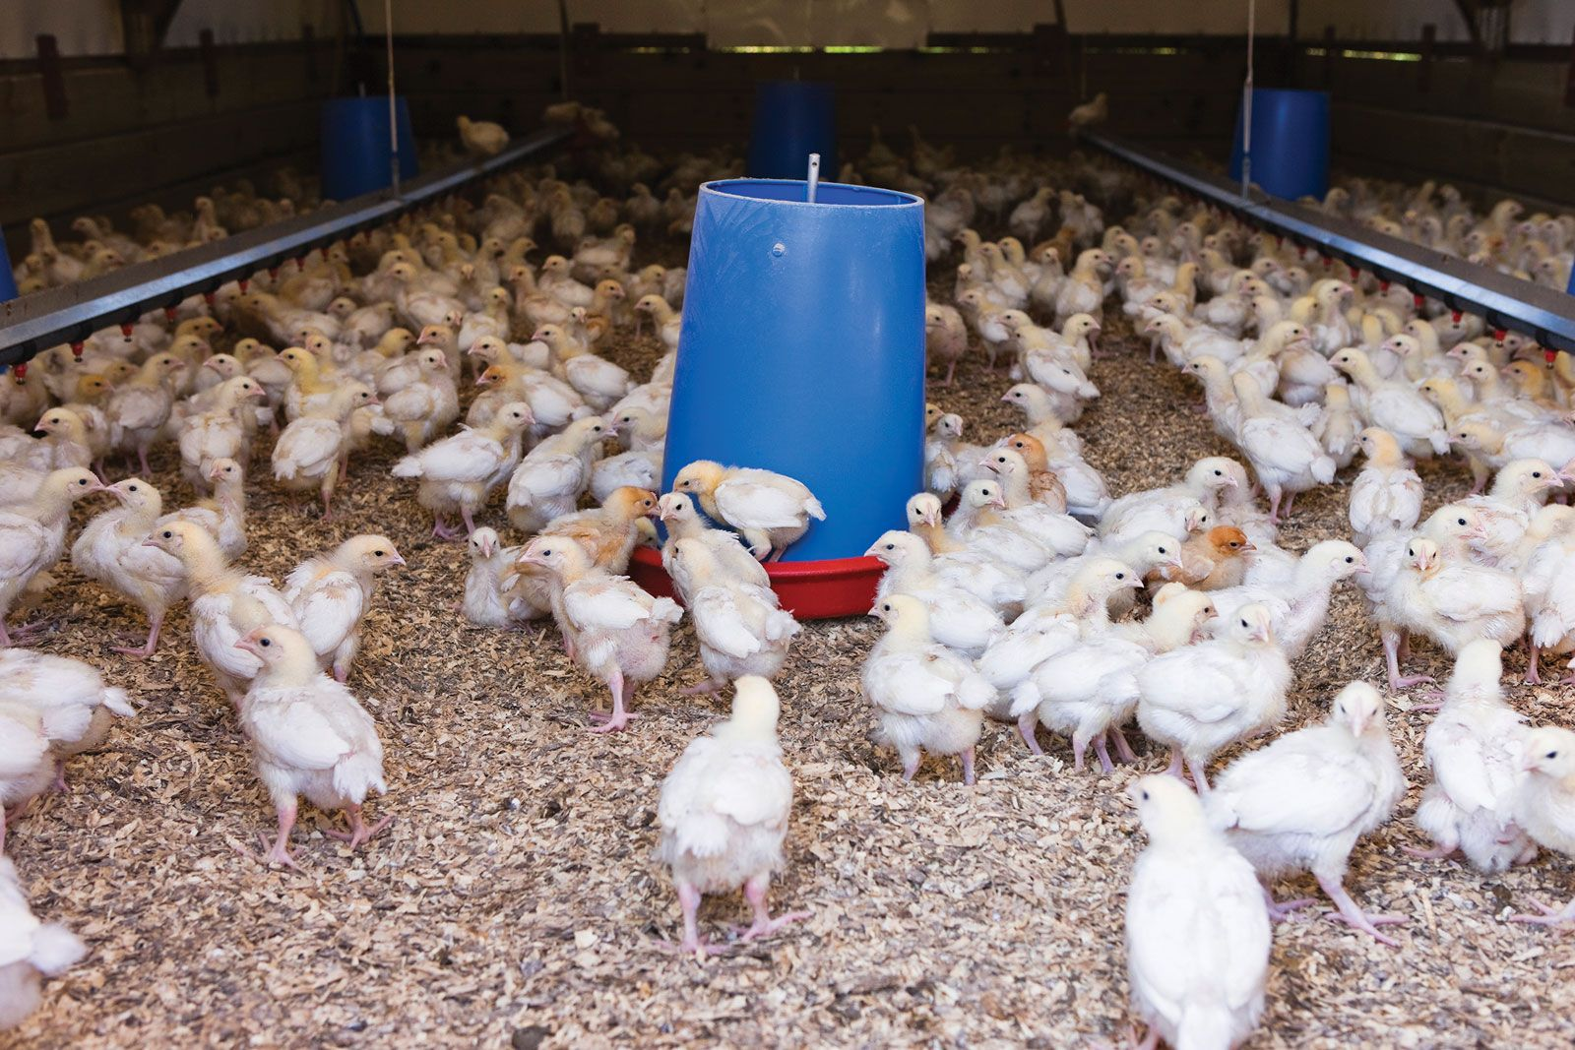
আবদ্ধ পালন পদ্ধতি (বিচালি বা লিটার)

Slide 39
আবদ্ধ পালন পদ্ধতি (বিচালি বা লিটার)
মুরগী ঘরের বেঝেতে পুরু করে বিচালি, কাঠের গুড়া, ধানের তুস, গমের তুসের উপর পালন করা হয়।
ঘরের মধ্যে লিটার বিছিয়ে খোলাফেলা ঘর প্রস্তুত করতে হয়
মাচার তৈরী করে তার উপরেও লিটার বিছিয়ে দেয়া যায়
মেঝের আকৃতি হবে ০.১৮ বর্গমিটার
৪ টি মুরগীর জন্য একটি ৩০x৩০x৩০ ঘনসেমি কাঠের ঘর লাগবে
লম্বা ও গোল খাবার পাত্র দিতে হয়
ডিমপাড়া ঘরে অবশ্যই আলোর বা বাল্বের ব্যাবস্থা করতে হবে
বিছানায় চুন দেয়া, উকুন দমন,
মাছের জন্য খাদ্য তৈরী করা যায়
জমির জৈবসার হিসেবে কাজ করে
লিটার থেকে বায়োগ্যাস তৈরি হয়
অসুবিধাঃ শ্রমিক খরচ বেশী, খাচার চেয়ে বেশী জায়গা লাগে মাচায়, আদ্র লিটার জমাট বেধে জায়, জীবানু দ্রুত বংশবিস্তার করে।

Slide 40
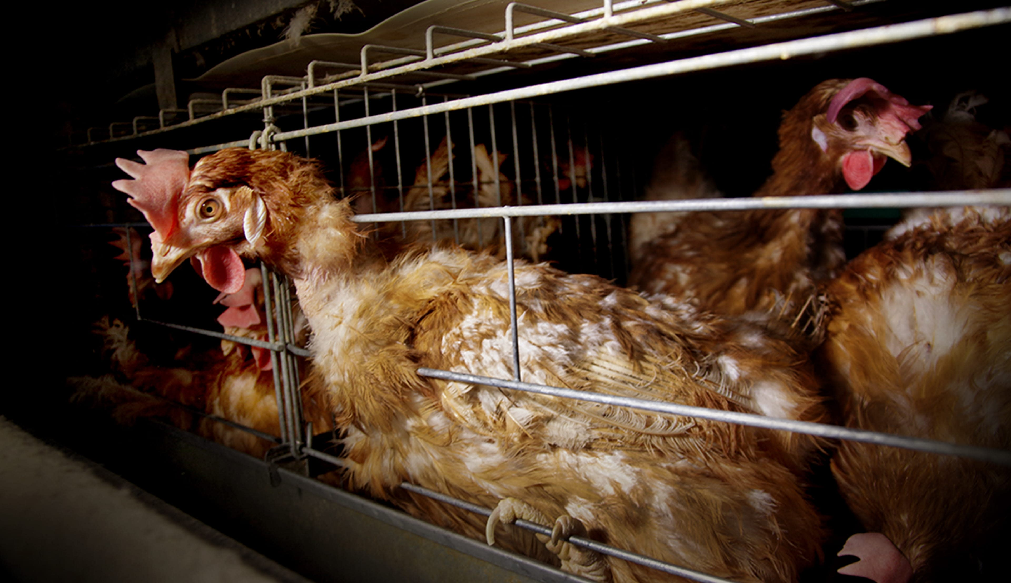
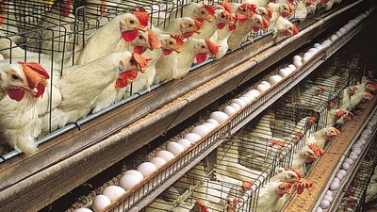
আবদ্ধ পালন পদ্ধতি (খাচা পদ্ধতি)

Slide 41
আবদ্ধ পালন পদ্ধতি (খাচা পদ্ধতি)
সীমাবদ্ধ জায়গায় , নগরে এ পদ্ধতিতে চাষ করা হয়।
বিজ্ঞান্সম্মত ও বানিজ্যিক ব্রয়লারে এ পদ্ধতি লাভজনক
খাচার পুর্ব পশ্চিম উত্তর দক্ষিন খোলা থাকবে বাতাস চলাচলের জন্য
ডিপ লিটারের চেয়ে ৫ গুণ বেশী মুরগী চাষ করা হয়
ডিম পাড়া মুরগীর জন্য বাল্বের ব্যাবস্থা করতে হয়
রড বা তারজালির সাহাজ্যে খাচা তৈরী করতে হয়,
খাবার পাত্র ৭.৫ সেমি উচুতে হবে
মুরগীর খাচার বাইরে গলা ঢুকিয়ে খাবার খাবে,
বিস্টা ও ডিম ধরার জন্য নিচে কিছু অংশ বাড়তি থাকবে
অসুবিধাঃ শ্রমিক খরচ বেশী, মুরগীর স্বাস্থ্য ঝুকি থাকে, জীবানু দ্রুত বংশবিস্তার করে, ভিটামিন বি ঘাটতি থাকে মুরগীর, খাচায় ঘর্ষনের কারনে পায়ে বাম্বল ফুট বা ঘা হয়।

Slide 42
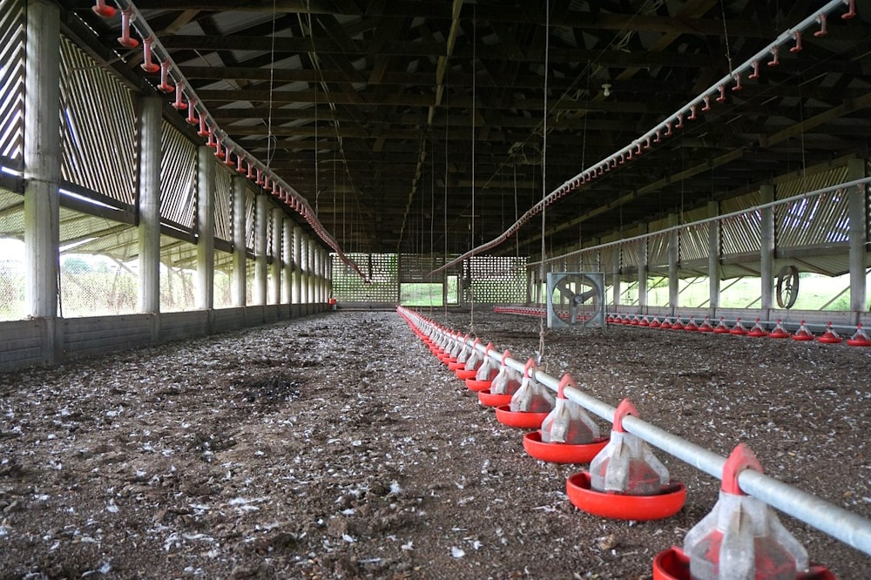
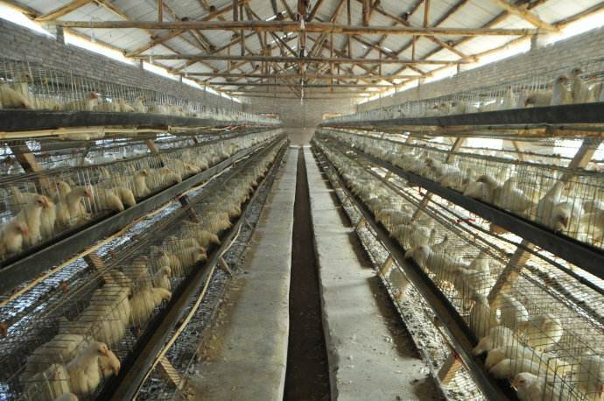
পোল্ট্রি খামার ও ব্যাবস্থাপনা
পোল্ট্রি খামার কি ?
যেসব স্থানে পোল্ট্রি পালনের জন্য নিয়মতান্রিকভাবে বাসস্থান তৈরী, খাদ্য সরবরাহ, চিকিৎসা, উৎপাদিত পণ্য বিক্রি প্রভৃত কাজ সম্পন্ন করা হয় তাকে পোল্ট্রি খামার বলে
পোল্ট্রি খামার তৈরীর বিবেচ্য বিষয় কি?
মূল্ধন সংগ্রহ
জমির ব্যাবস্থা
খামারের অবস্থান
যোগাযোগ ব্যাবস্থা
ঘর নির্মাণ
মুরগির জাত নির্বাচন
রোগ-ব্যাধির চিকিৎসা
মুরগি ছাটাই
ডিম ও মুরগী বাজারজাতকরণ
আদর্শ প্রতিপালন পদ্ধতি অনুসরণ

Slide 43
পোল্ট্রি খামার ও ব্যাবস্থাপনা
পোল্ট্রি খামারের দৈনন্দিন কার্যক্রম?
৮টার মধ্যে ব্যাবহৃত পানি ও খাবার পরিষ্কার করে নতুন খাদ্য ও পানি সরবরাহ
অসুস্থ মনে হলে তাৎক্ষনিক অপসারণ
দিনে কমপক্ষে ২ বার ডিম সংগ্রহ করা
জীবানুনাশক দ্বারা ঘর পরিষ্কার করা
মুরগীর টিকা দেয়া
প্রতিদিনের মাংস ও ডিম বিক্রির হিসাব রাখা
মাঝে মাঝে মুরগির লিটার উলোট পালট করে দেয়া
খাচায় পোল্ট্রি পালন করলে নিচ থেকে ময়লা অপসারণ করা
ঠুকরাঠুকরির হাত থেকে বাচতে নিয়মিত মুরগীর ঠোট কাটা ও পুরাতন মুরগী সরানো
পোল্ট্রির খরচ
স্থায়ী খরচঃ ঘরবাড়ি ও সরঞ্জাম কেনাকাটা
আবর্তক / চলতি খরচঃ খাবার ও ব্যাবস্থাপনায় ব্যয়

Slide 44
পোল্ট্রি খামারের পরিকল্পনা
পোল্ট্রি খামার
ব্রয়লার ফার্ম
লেয়ার ফার্ম
হ্যাচিং বা বাচ্চা উৎপাদন ফার্ম
বাচ্চা উৎপাদন ডিমের ফার্ম
পোল্ট্রি ও মাছের সমন্বিত খামার

Slide 45
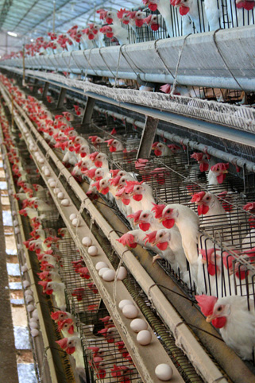
লেয়ার খামারের পরিকল্পনা
উপযুক্ত স্থান নির্বাচন
ঘর তৈরী
উন্নজাতের বাচ্চা প্রাপ্তি
খাদ্য ও পানি ব্যাবস্থাপনা
তাপ ও আলো ব্যাবস্থা
জৈব নিরাপত্তা ও রোগ প্রতিরোধ ব্যাবস্থা
ডিম পাড়ার বাক্স ও সংগ্রহ

Slide 46
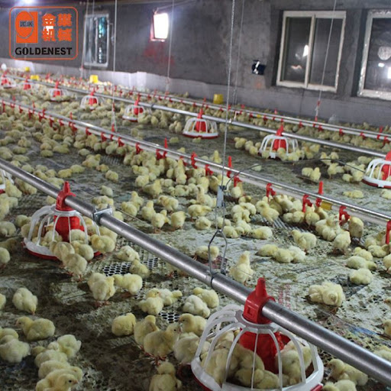
ব্রয়লার খামারের পরিকল্পনা
উপযুক্ত স্থান নির্বাচন
ঘর তৈরী
ব্রুডার হাউজ তৈরী
লিটার ব্যাবস্থাপনা
বাচ্চা ব্যাবস্থাপনা
তাপমাত্রা নিয়ন্ত্রন
বাচ্চার খাদ্য ও বাড়ন্ত ব্রয়লারের খাদ্য
জৈব নিরাপত্তা ও টিকা দান

